Slide 1
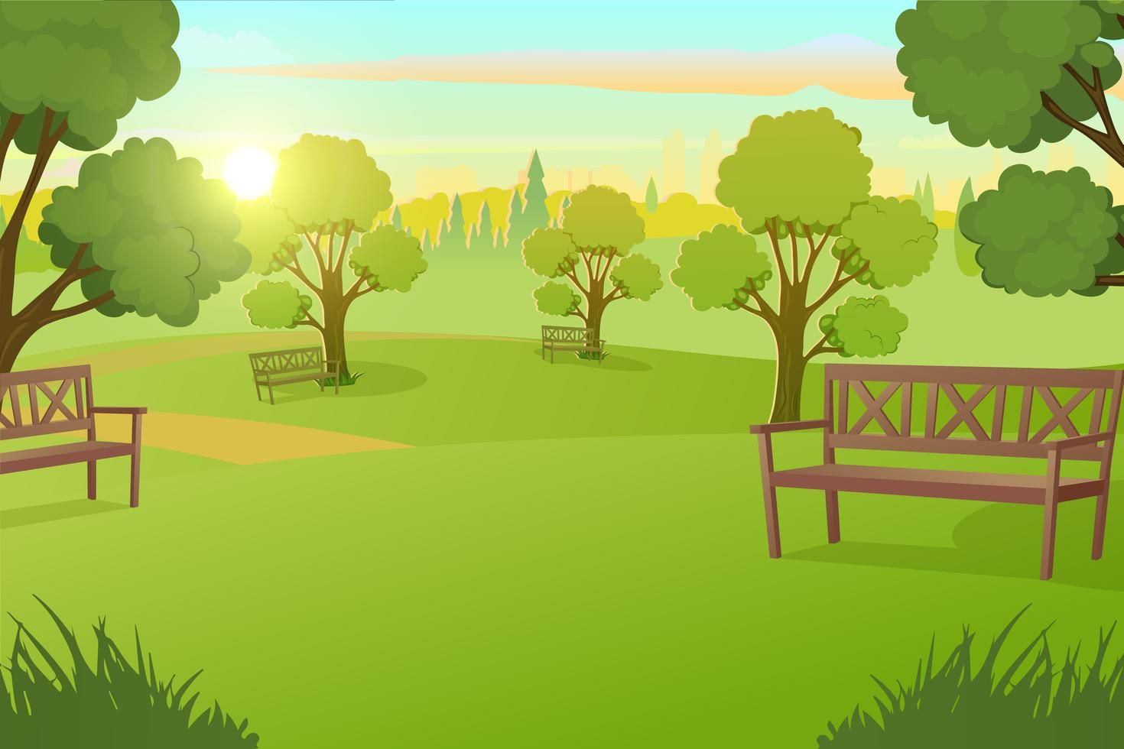

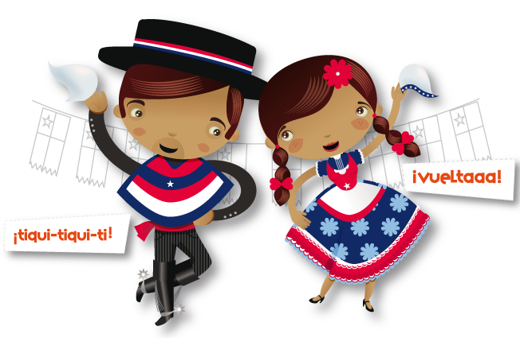

¿Cuál es nuestro
baile nacional?

Slide 2

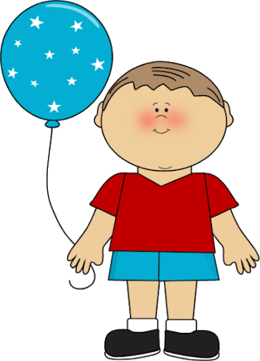

El 18 de septiembre de 1979, el decreto N° 23 publicado en el Diario Oficial, promulgó la cueca como baile nacional. Entre otros argumentos se destacó que dentro de la variada gama de danzas folclóricas chilenas, era esta la de mayor nivel de difusión y de más profunda significación histórica.

Slide 3
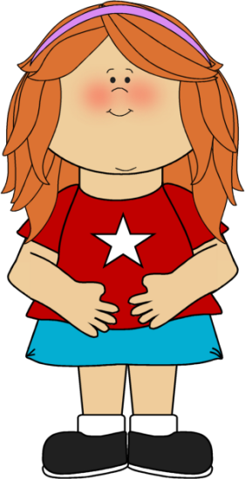
La Cueca es un baile de fiesta, los contertulios llevan en gran parte la responsabilidad de la alegría, mientras la cantora, la guitarra y el arpa rasgan, comienza el acompañamiento de golpes acompasados, el tamborileo sobre la caja de la guitarra o el arpa..

Slide 4
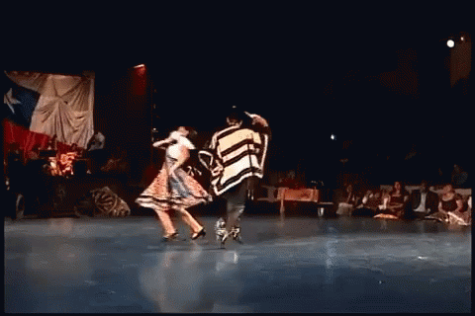
El huaso avanza hacia la joven que más le agrada y le ofrece el brazo, ella se levanta, acompañándolo en un breve paseo a lo largo de la sala. Terminado el paseo se colocan frente a frente, pañuelo en mano, y empieza el baile animado por la concurrencia.

Slide 5
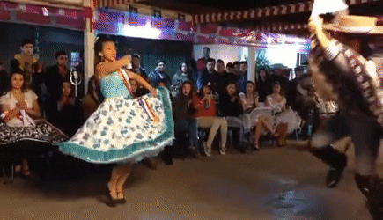
Este baile representa el asedio amoroso de un hombre hacia una mujer. Este baile es muy similar al cortejo de un gallo con una gallina.

Slide 6
Y tú
¿Sabes bailar cueca?

Slide 7

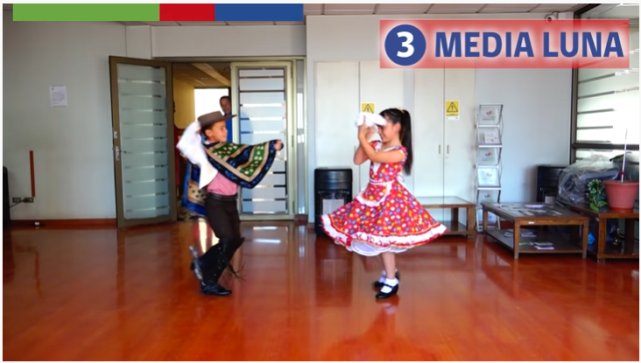
Te invitamos a observar el siguiente video
¡Aprenderás cada paso de baile!
https://www.youtube.com/watch?v=b4n93t9gXws

Slide 8
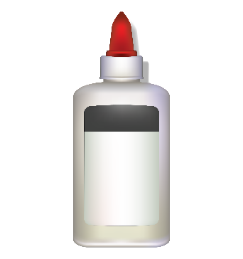




Ahora tenemos un desafío para ustedes.
Deben buscar los siguientes materiales:
Una hoja de block , lápices de colores, unas tijeras y pegamento.

Slide 9

ROMPECABEZAS
BAILE NACIONAL
“LA CUECA”

Slide 10
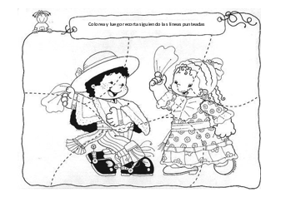
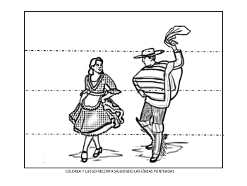
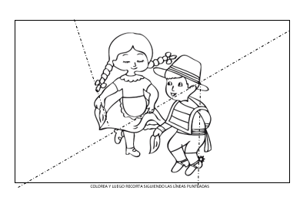
Elige uno de los rompecabezas que te enviaremos con anticipación para que puedas colorear, recortar y luego armar en tu hoja de block.

Slide 11
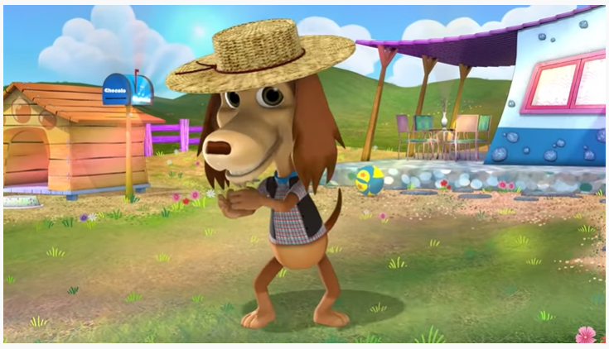
MIENTRAS TRABAJAMOS
ESCUCHEMOS ALGUNAS
CUECAS CHILENAS
https://www.youtube.com/watch?v=ScnhNn4R6Oo

Slide 12
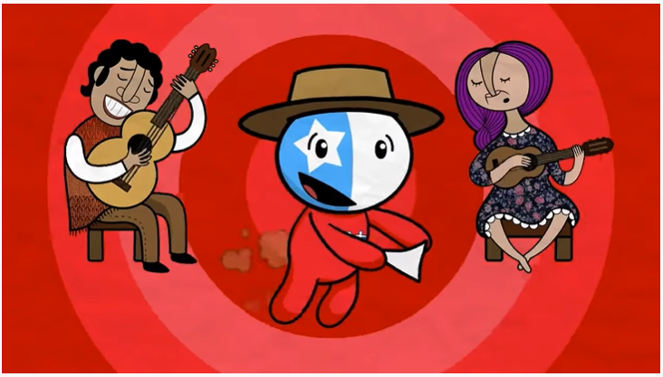
MIENTRAS TRABAJAMOS
ESCUCHEMOS ALGUNAS
CUECAS CHILENAS
https://www.youtube.com/watch?v=Z3HhuTRQ-ps

Slide 13
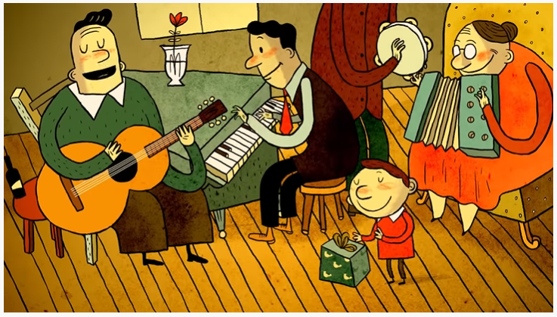
MIENTRAS TRABAJAMOS
ESCUCHEMOS ALGUNAS
CUECAS CHILENAS
https://www.youtube.com/watch?v=eQhOBfXImik

Slide 14
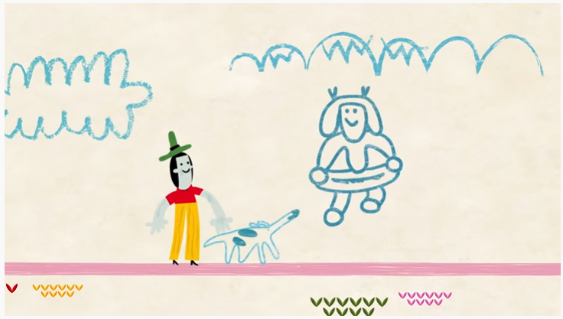
MIENTRAS TRABAJAMOS
ESCUCHEMOS ALGUNAS
CUECAS CHILENAS
https://www.youtube.com/watch?v=99HueYlHTZA

Slide 15

¡Hemos finalizado!
¡Ahora puedes compartir tu creación con tus compañeros y compañeras , mostrando tu trabajo a la cámara!

Slide 16

¡Se merecen un aplauso por su participación!

